Slide 1
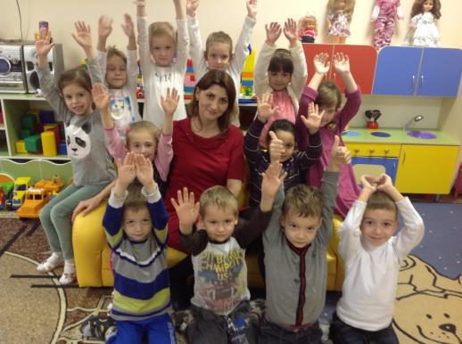
МДОБУ центр развития ребенка-детский сад №19 г. Сочи
Бураева Залина Казбековна,
воспитатель

Slide 2
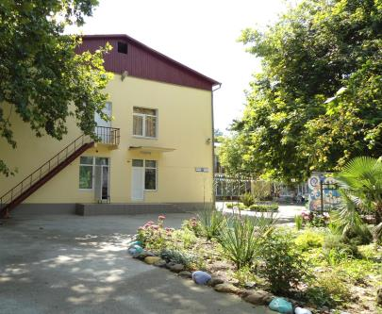
МДОБУ центр развития ребенка-детский сад №19 г. Сочи
Мой педагогический опыт
«Формирование культурных традиций на основе создания детских дизайнерских работ»

Slide 3
МДОБУ центр развития ребенка-детский сад №19 г. Сочи
Актуальность
Традиции
Семья
Детский сад
дизайн

Slide 4
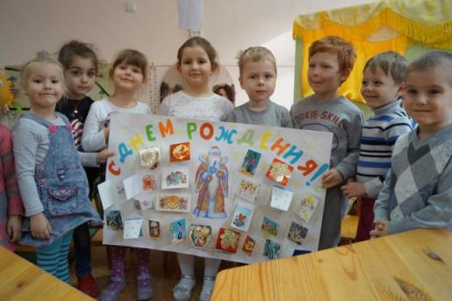
МДОБУ центр развития ребенка-детский сад №19 г. Сочи
Цель:
- создание детских дизайнерских работ, направленных на формирование культурных традиций сочинцев

Slide 5
МДОБУ центр развития ребенка-детский сад №19 г. Сочи
Задачи:
Знакомство детей с различными видами детского дизайна;
Развитие воображения детей, поддержка в проявлении их фантазии, смелости в изложении собственных замыслов;
Расширение знаний о культурных традициях сочинцев.

Slide 6
МДОБУ центр развития ребенка-детский сад №19 г. Сочи
Плоскостной
Объемный
Пространственный

Slide 7
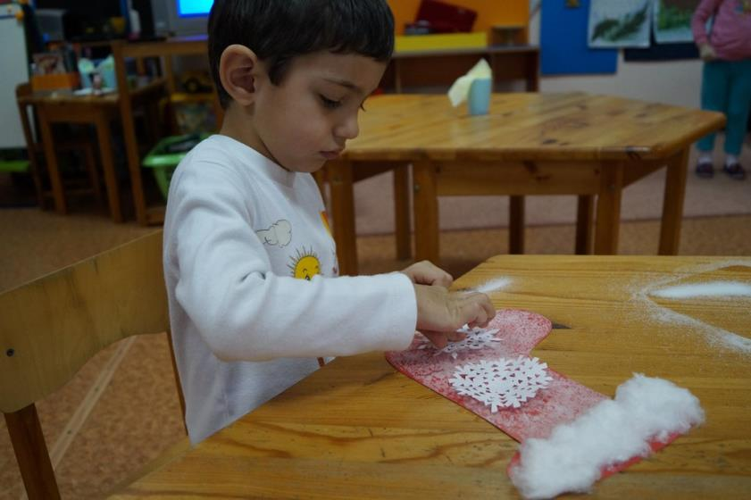
МДОБУ центр развития ребенка-детский сад №19 г. Сочи

Slide 8
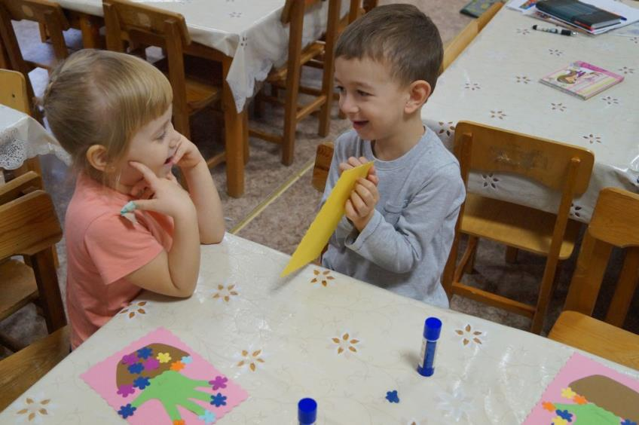
МДОБУ центр развития ребенка-детский сад №19 г. Сочи

Slide 9
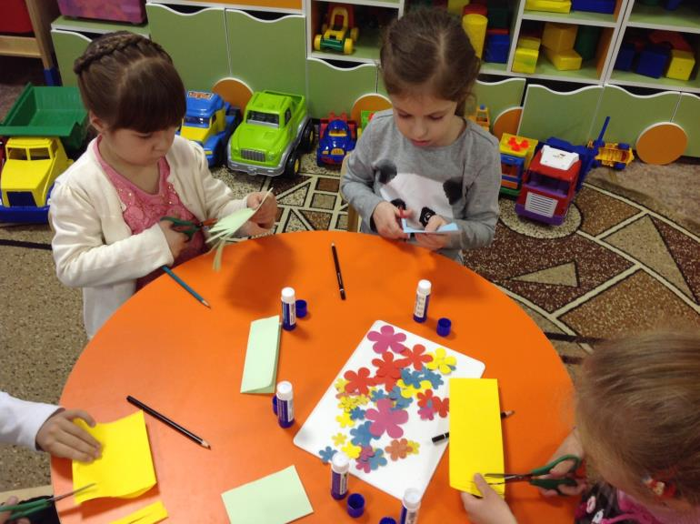
МДОБУ центр развития ребенка-детский сад №19 г. Сочи

Slide 10
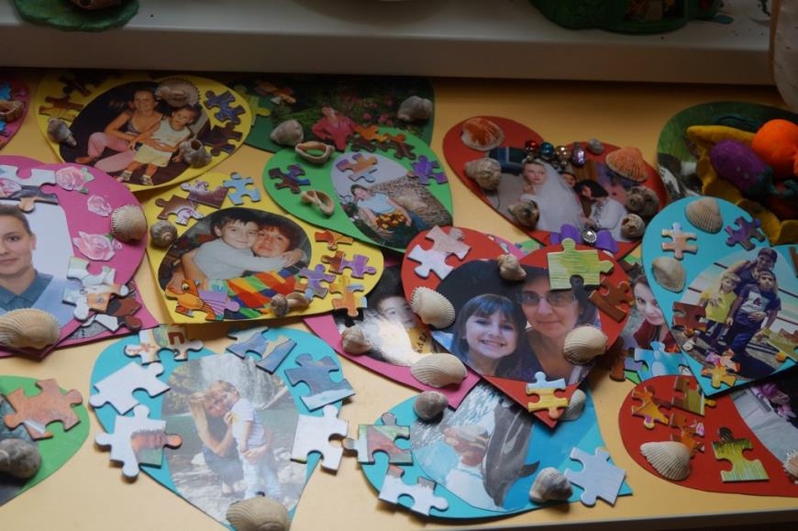
МДОБУ центр развития ребенка-детский сад №19 г. Сочи

Slide 11
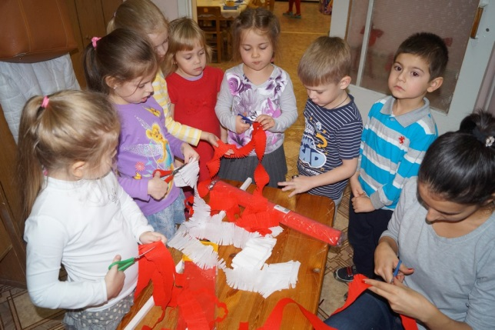
МДОБУ центр развития ребенка-детский сад №19 г. Сочи

Slide 12
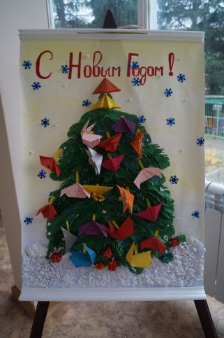
МДОБУ центр развития ребенка-детский сад №19 г. Сочи

Slide 13
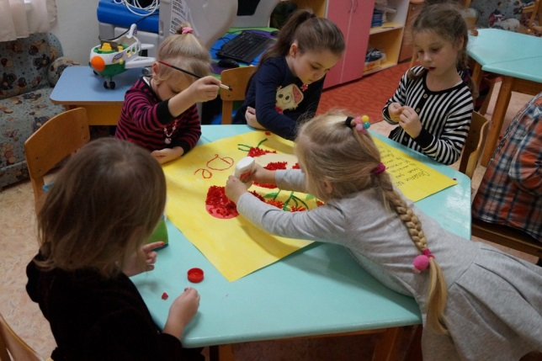
МДОБУ центр развития ребенка-детский сад №19 г. Сочи

Slide 14
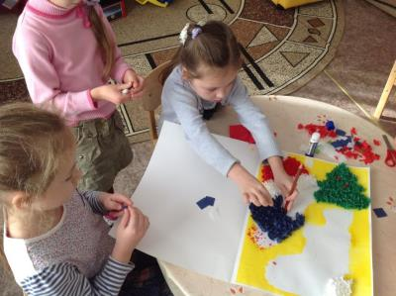
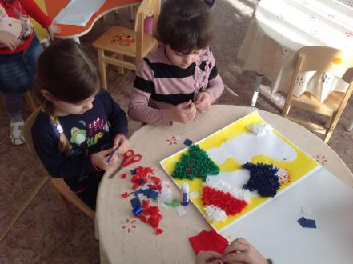
МДОБУ центр развития ребенка-детский сад №19 г. Сочи

Slide 15
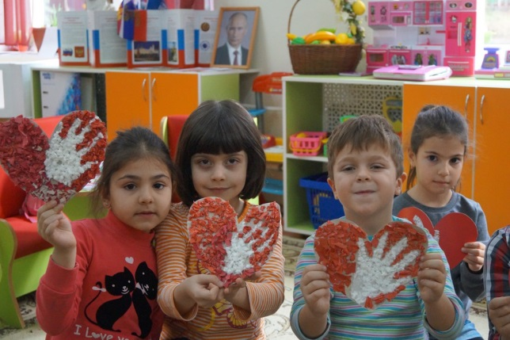
МДОБУ центр развития ребенка-детский сад №19 г. Сочи

Slide 16
МДОБУ центр развития ребенка-детский сад №19 г. Сочи
Результативность
знакомы с различными видами детского дизайна;
используют полученные знания и умения для воплощения собственного замысла;
знакомы с культурными традициями сочинцев;
умеют договориться при обсуждении проблемы;
родители вовлечены и заинтересованы в образовательном процессе, наглядно видят результаты деятельности своих детей.

Slide 17
МДОБУ центр развития ребенка-детский сад №19 г. Сочи
Результативность:

Slide 18
МДОБУ центр развития ребенка-детский сад №19 г. Сочи
Благодарю за внимание!

